Slide 1
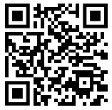
eLN – electronic Lab Notebook
Hast du jemals nach Daten aus einem Laborbuch von vor drei Jahren gesucht, als der Kollege noch da war, der jetzt gar nicht mehr zu kontaktieren ist? Dich durch die fremde Schreibschrift der Kollegin gewühlt nur um dann festzustellen, dass als Speicherort deiner gewünschten Information ein kryptischer Satz geschrieben steht, der so etwas bedeuten könnte wie „mein Lab-USB Stick“? Jein? So oder so – mit einem eLN wär‘ das nicht passiert!
eLN – Vor(ur)teile. Die Grafik spricht für sich (…und falls doch nicht: Kontras zur Linken in Orange, Pros rechts in Blau). Erstellt wurde sie mit zwei AI-generierten Bildern aus der Public Domain von stockcake.com.
Nutzungsstruktur an Unis
Üblicherweise legt die IT-Abteilung einen (seltener auch mehrere) Server an, die Uni-intern gewartet, upgedated und durch tägliche Backups gesichert werden. Dieser Server ist z.B. über einen Webbrowser nur über das Uni-interne Netz erreichbar. Die Daten bleiben in dem Fall bei der Uni, es gelten zur Speicherung meist dieselben Regeln wie auch für die Netzlaufwerke. Neue Teams zur Bearbeitung von Laborbüchern werden oft vom RDM-Support freigegeben.
Hinter einem eLN steht z.B. ein Datenbank-System, das durch eine Web Applikation für User zugänglich wird.
Es gibt verschiedene Rollen mit aufsteigenden Berechtigungen: User, Admin, SysAdmin. Lese- und Schreibrechte können unabhängig davon vergeben werden.
Auf das richtige On- und Off-Boarding neuer Nutzer*innen ist zu achten – das gehört zur Guten Wissenschaftlichen Praxis und verhindert Unklarheiten und Datenverlust.
https://forschungsdaten.at/sharedrdm

Slide 2
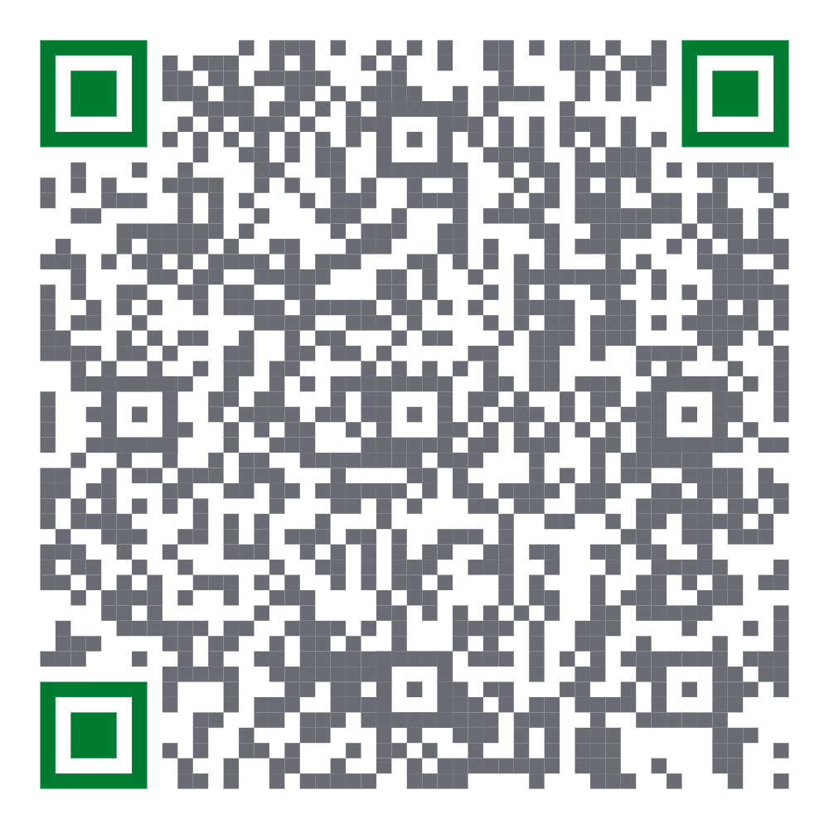
eLNs an der Med Uni Graz
An der Med Uni: eLabFTW
Anschließend an einen Workshop zur Findung der geeigneten eLN-Variante wurde die rund einjährige Testphase für eLabFTW durch Kickoff-Meetings im November 2023 eingeläutet. Eine Lime Survey-Umfrage, für aktive User aus der Forschung zugänglich über die Sommermonate 2024, schließlich zeigte die grundsätzliche Zufriedenheit der Nutzer*innen mit eLabFTW und Punkte, worin Services und Tool-Features noch zu verbessern wären, auf.
Die Umsetzung jener Punkte wurde in die Wege geleitet.
eLabFTW läuft von Beginn an als Produktiv-System auf einem MUG-Server (elab.medunigraz.at). Zutritt zu den jeweiligen Teams können deren Admins gewähren bzw. für die Erstellung neuer Teams und Fragen steht das RDM-Team zur Verfügung (rdmsupport@medunigraz.at).
eLabFTW – for the world, for the wizards, …
Das Akronym FTW soll tatsächlich der eigenen Fantasie überlassen bleiben.
eLabFTW ...
… ist eine GNU Affero General Public License lizensierte Web Applikation, und daher gratis zu verwenden.
… hat eine ganze Community hinter sich, die es stetig weiterentwickelt, angeleitet von eLabFTW-Creator Nicolas Carpi: https://github.com/elabftw/elabftw/issues
… ist eine Objekt-basierte Datenbank. Statt einer hierarchischen Ordnerstruktur zu folgen, lassen sich diese Objekte mittels Kategorien und Tags in verschiedene „Klassifizierungen“ gleichzeitig einordnen und durch Links untereinander querverlinken.
Angebote an der Med Uni
…bezüglich eLabFTW:
Einschulung für neue Users & Admins
Guides (Quickstart-, User- & Admin-)
Infos zum Off-Boarding
eLab User Jour fixe
Workshops
Dies und weiteres ist zu finden in der Sektion „Elektronisches Laborbuch“ der IT-Knowledge Base – hier der QR-Code dorthin (funktioniert nur innerhalb des MUG-Netzes):
Offizielle Tutorials zu eLabFTW
9 kurze Einführungsvideos, 26 min total: Suche auf YouTube: eLabFTW [v.5.0] Tutorial - Nicolas CARPi
Neue Features der jüngsten Version, 8 min: Suche auf YouTube: eLabFTW [v.5.1] Release-Video - Nicolas CARPi
eLN in der IT-Knowledge Base:
Gudrun Kainz, RDM Team der Med Uni Graz, 2024
https://view.genially.com/66e1821238cb1b12e501b36b/interactive-content-rdm-team-service-flyer
rdmsupport@medunigraz.at
DOI: 10.25365/phaidra.601_01
https://creativecommons.org/publicdomain/mark/1.0/deed
Diese Lizenz schließt Projekt- und Institutslogos und individuell referenzierte Materialien nicht mit ein!

